Slide 1
„Budujemy Polsko-Litewski kapitał edukacyjny w ramach projektów międzynarodowych”
R O J E K T N R . 2020-1-PMU-3040
F I N A N S O W A N Y Z E Ś R O D K Ó W
P R O G R A M U O P E R A C Y J N E G O W I E D Z A E D U K A C J A R O Z W Ó J

Slide 2
Cele projektu
Naszym głównym celem było:
1.Umożliwienie naszym uczniom dostępu do innowacyjnych form edukacji poprzez realizację projektu międzynarodowego ze szkołą partnerską z Litwy, podczas którego 37 uczestników rozwijało swoje kompetencje kluczowe.
Cele szczegółowe projektu obejmowały:
Podniesienie poziomu kompetencji kluczowych w zakresie kompetencji związanych z rozumieniem i tworzeniem informacji, dot. wielojęzyczności, osobistych, społecznych i w zakresie uczenia się, obywatelskich oraz w zakresie świadomości i ekspresji kulturalnej.
Nawiązanie stałej współpracy ze szkołą partnerską z Litwy, a co za tym idzie zwiększenie prestiżu naszej szkoły w regionie oraz stworzenie możliwości implementacji projektów międzynarodowych w przyszłych latach.
Oswojenie się ze środowiskiem międzynarodowym, wzmocnienie tożsamości europejskiej, przełamanie bariery kulturowej i krzywdzących stereotypów.
Podniesienie kompetencji w zakresie posługiwania się j. angielskim w sytuacjach codziennych.
Rozwinięcie wartości związanych ze społeczeństwem demokratycznym.
Podniesienie kompetencji nauczycieli biorących udział w projekcie.

Slide 3
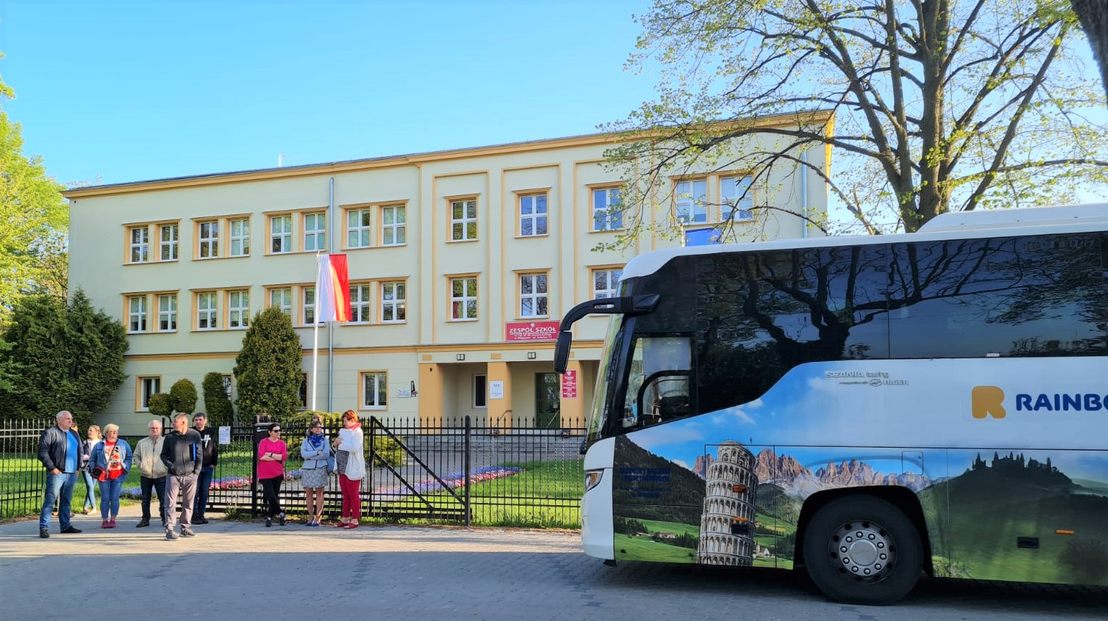
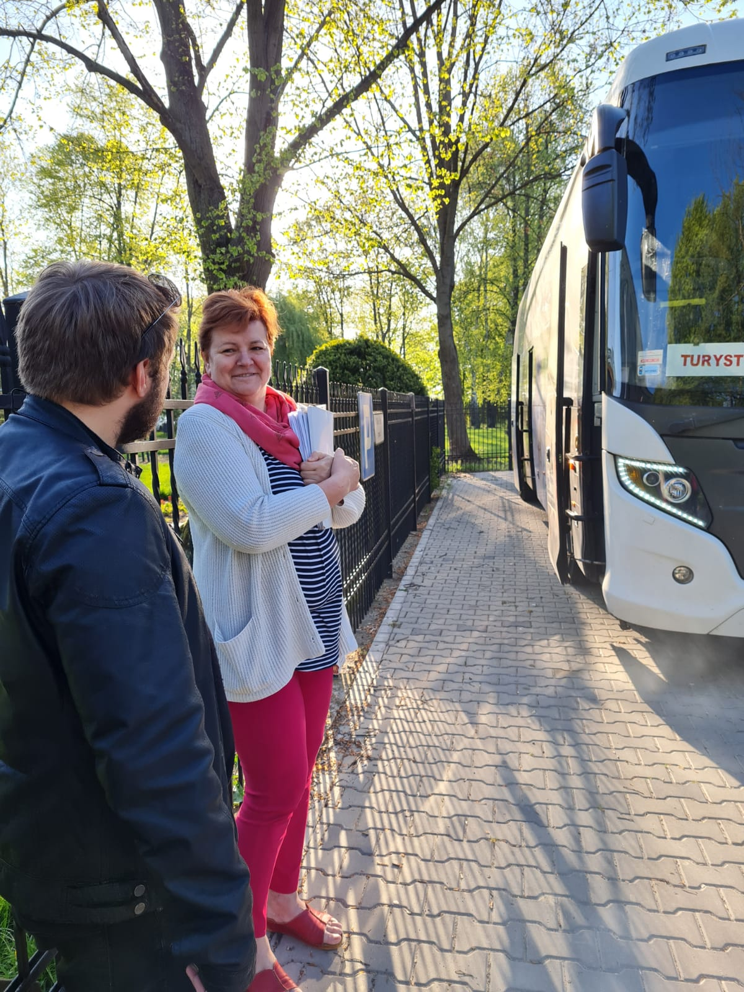
Czas wyruszyć w drogę
37 uczniów naszej szkoły wraz z opiekunami wyruszyło na dwutygodniową mobilność na Litwę.

Slide 4
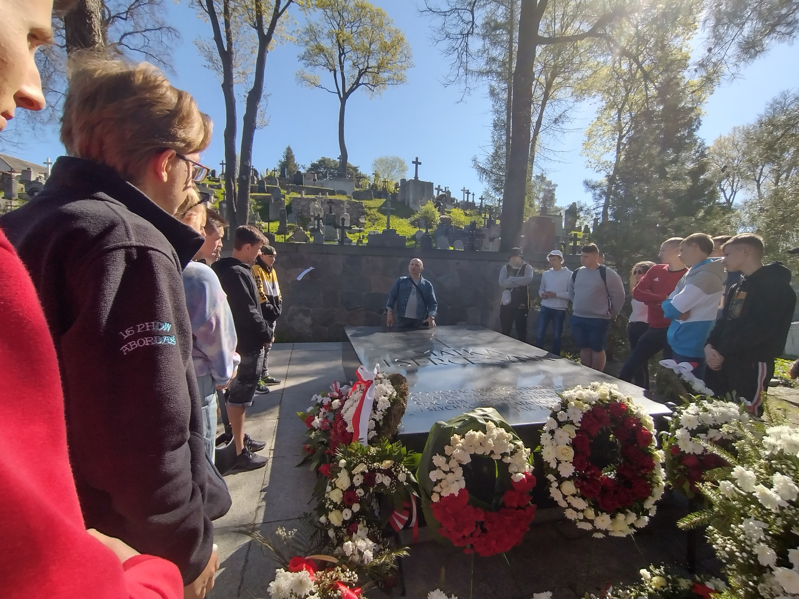
Czas na zajęcia
Pierwszego dnia grupa pierwsza miała między innymi zapoznanie się ze społecznością szkolną oraz terenem szkoły partnerskiej. Grupa druga miała zajęcia integracyjne z uczniami zaangażowanymi w projekt. Oprócz tego udało się jeszcze zwiedzić Cmentarz Na Rossie, gdzie znajduje się mauzoleum Matka i Serce Syna, miejsce pochówku urny z sercem Józefa Piłsudskiego.

Slide 5
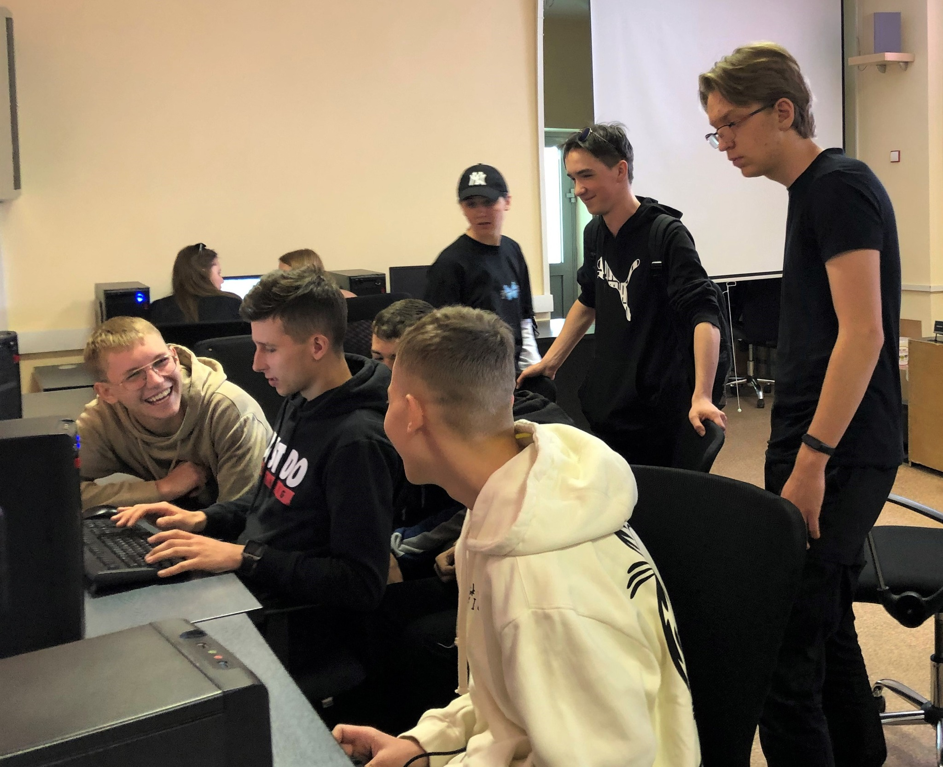
Czas na zajęcia
Drugiego dnia grupa pierwsza brała udział w zajęciach integracyjnych wraz z młodzieżą litewską, w tym samym czasie grupa druga miała zajęcia komputerowe.

Slide 6
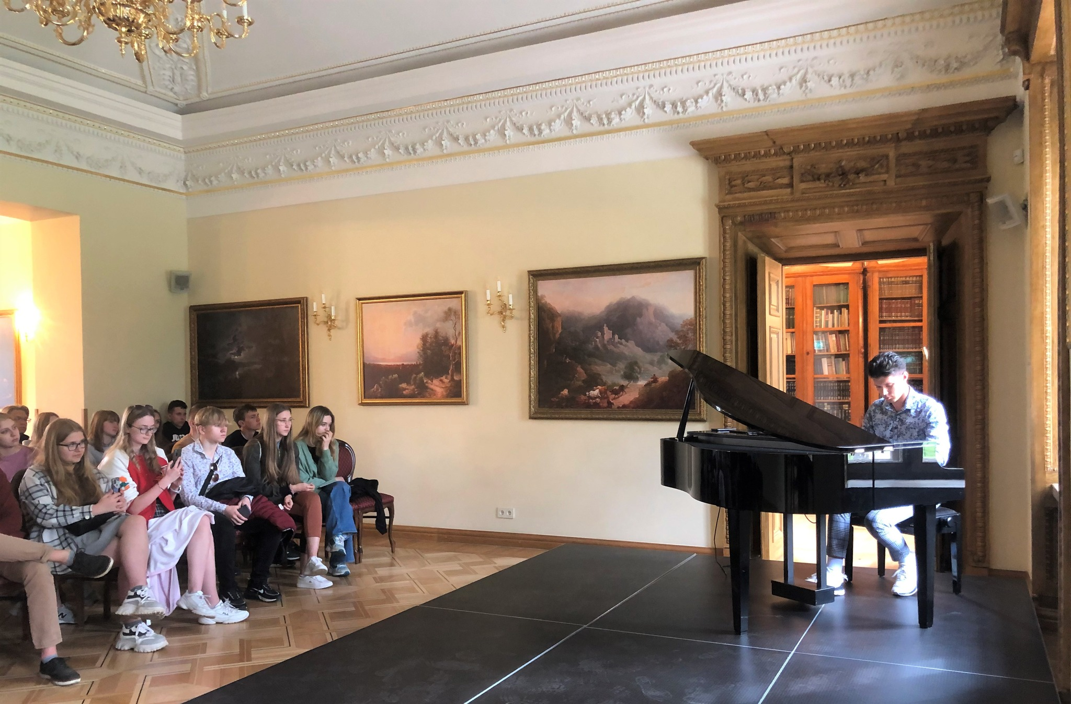
Czas na zajęcia
Trzeciego dnia grupa pierwsza zwiedzała Dworek w Jaszunach, który historycznie łączy Litwę z Polską poprzez rodzinę Radziwiłłów oraz braci Śniadeckich. Grupa druga brała udział w zajęciach - "wprowadzenie do tematu debat".

Slide 7
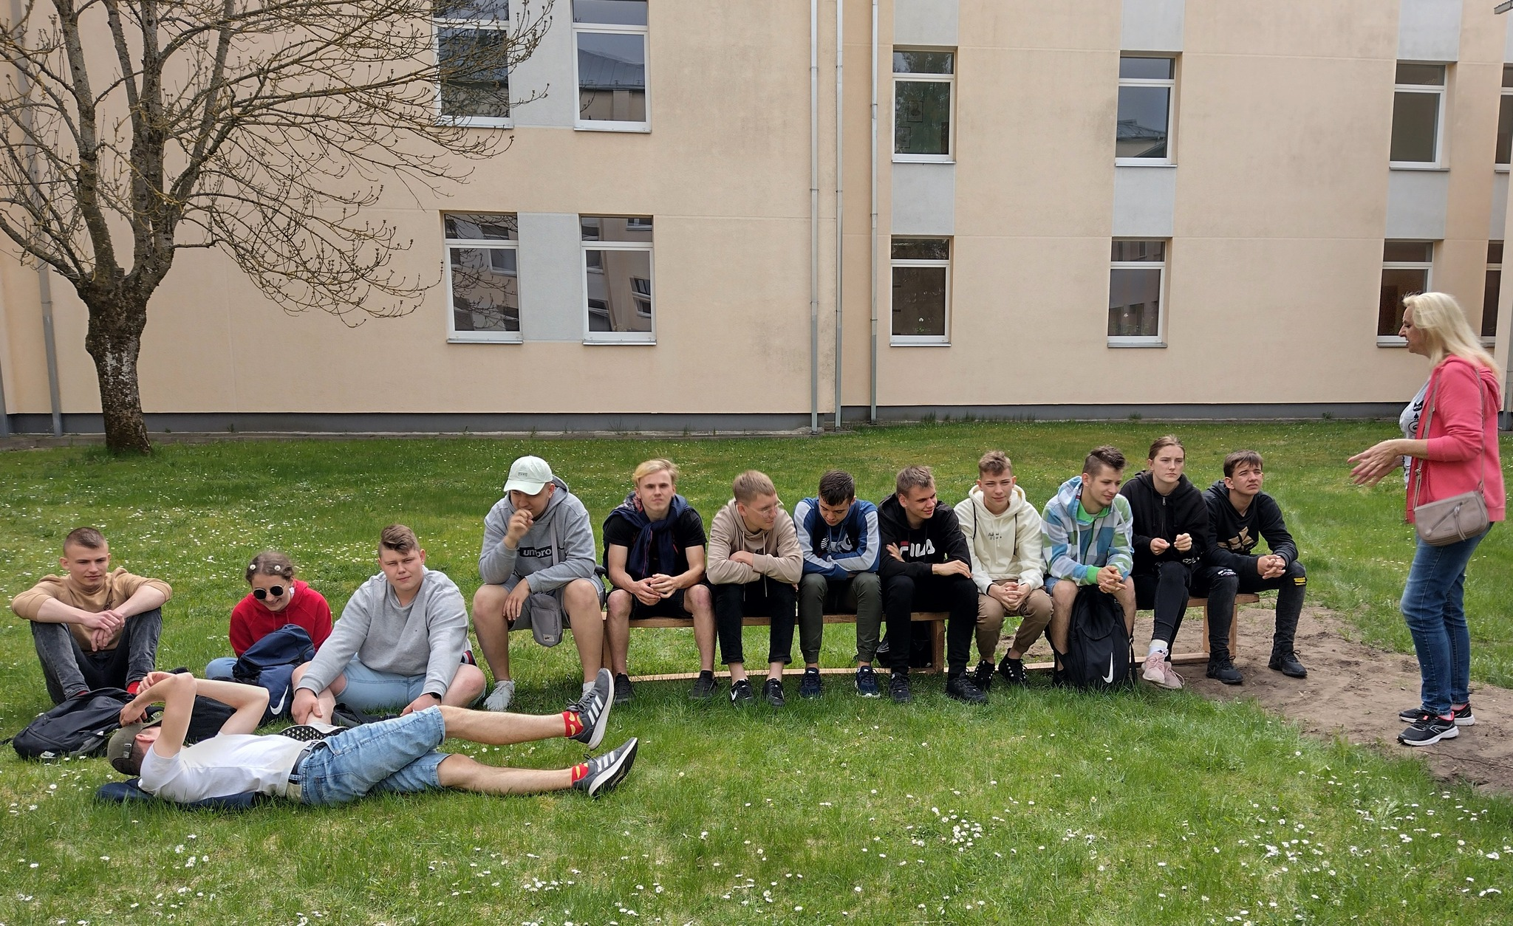
Czas na zajęcia
Czwartego dnia grupa pierwsza miała zajęcia przygotowujące do prowadzenia debaty, a grupa druga zasady autoprezentacji.
Natomiast piątego dnia grupa pierwsza w grupach międzynarodowych przygotowywała debaty. Grupa druga natomiast miała zajęcia wypowiadania się na forum w aktywnej formie.
Każdego dnia po zajęciach w szkole partnerskiej spacerujemy po Wilnie i odkrywamy piękne zakątki stolicy Litwy.

Slide 8
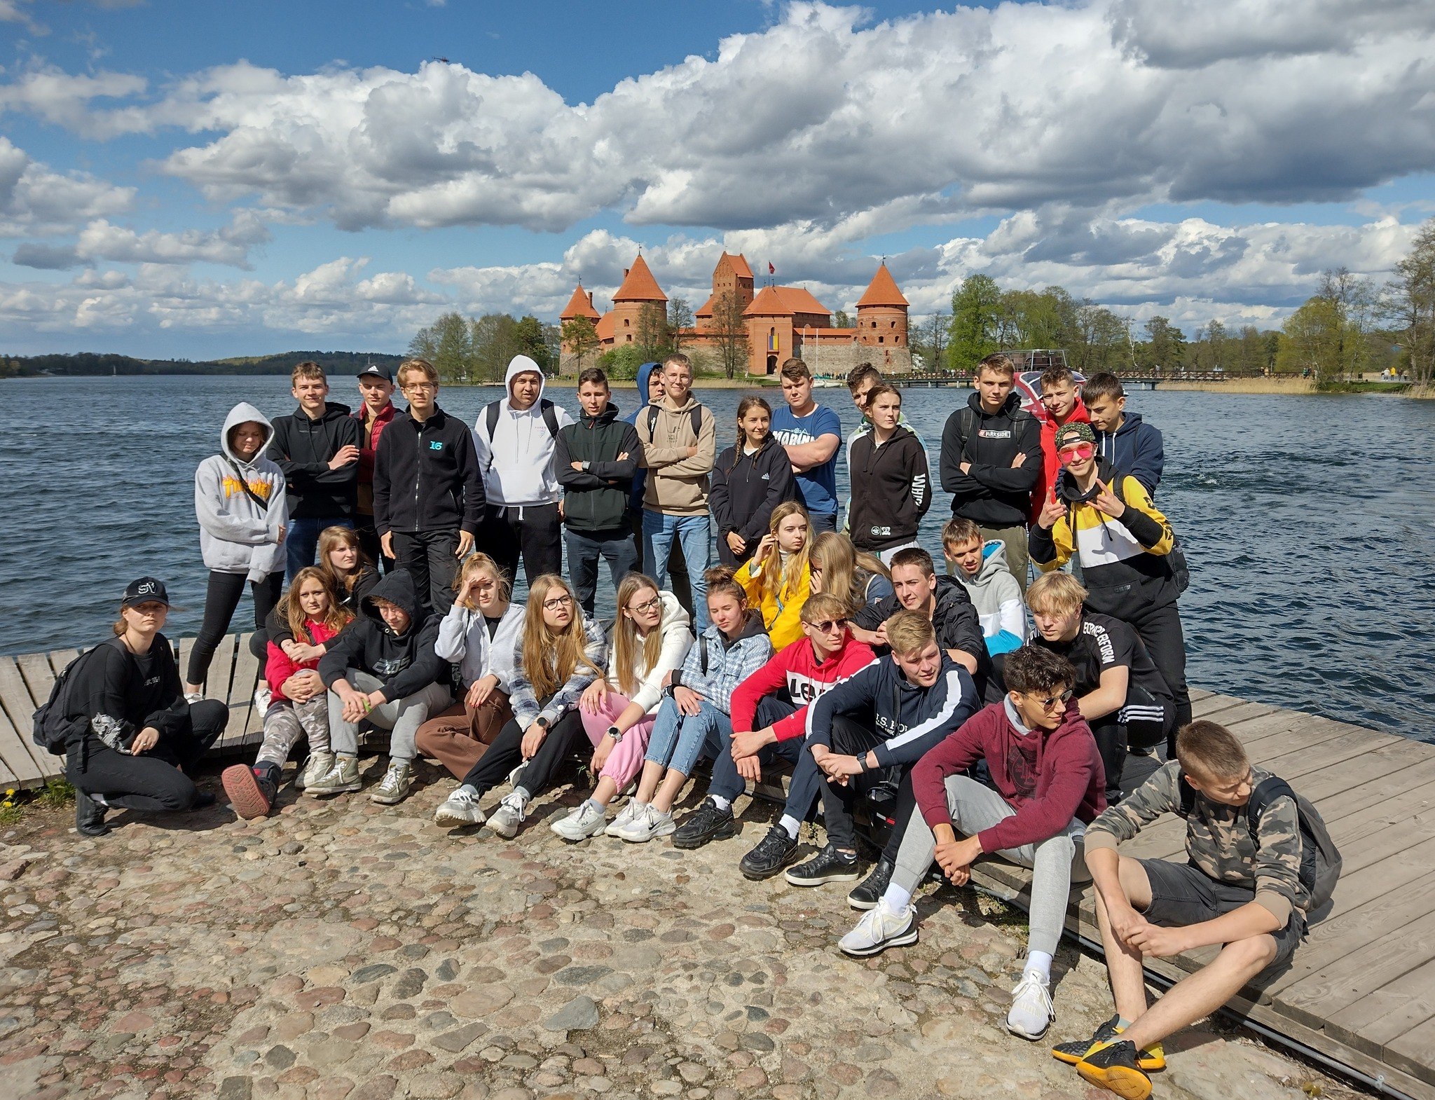
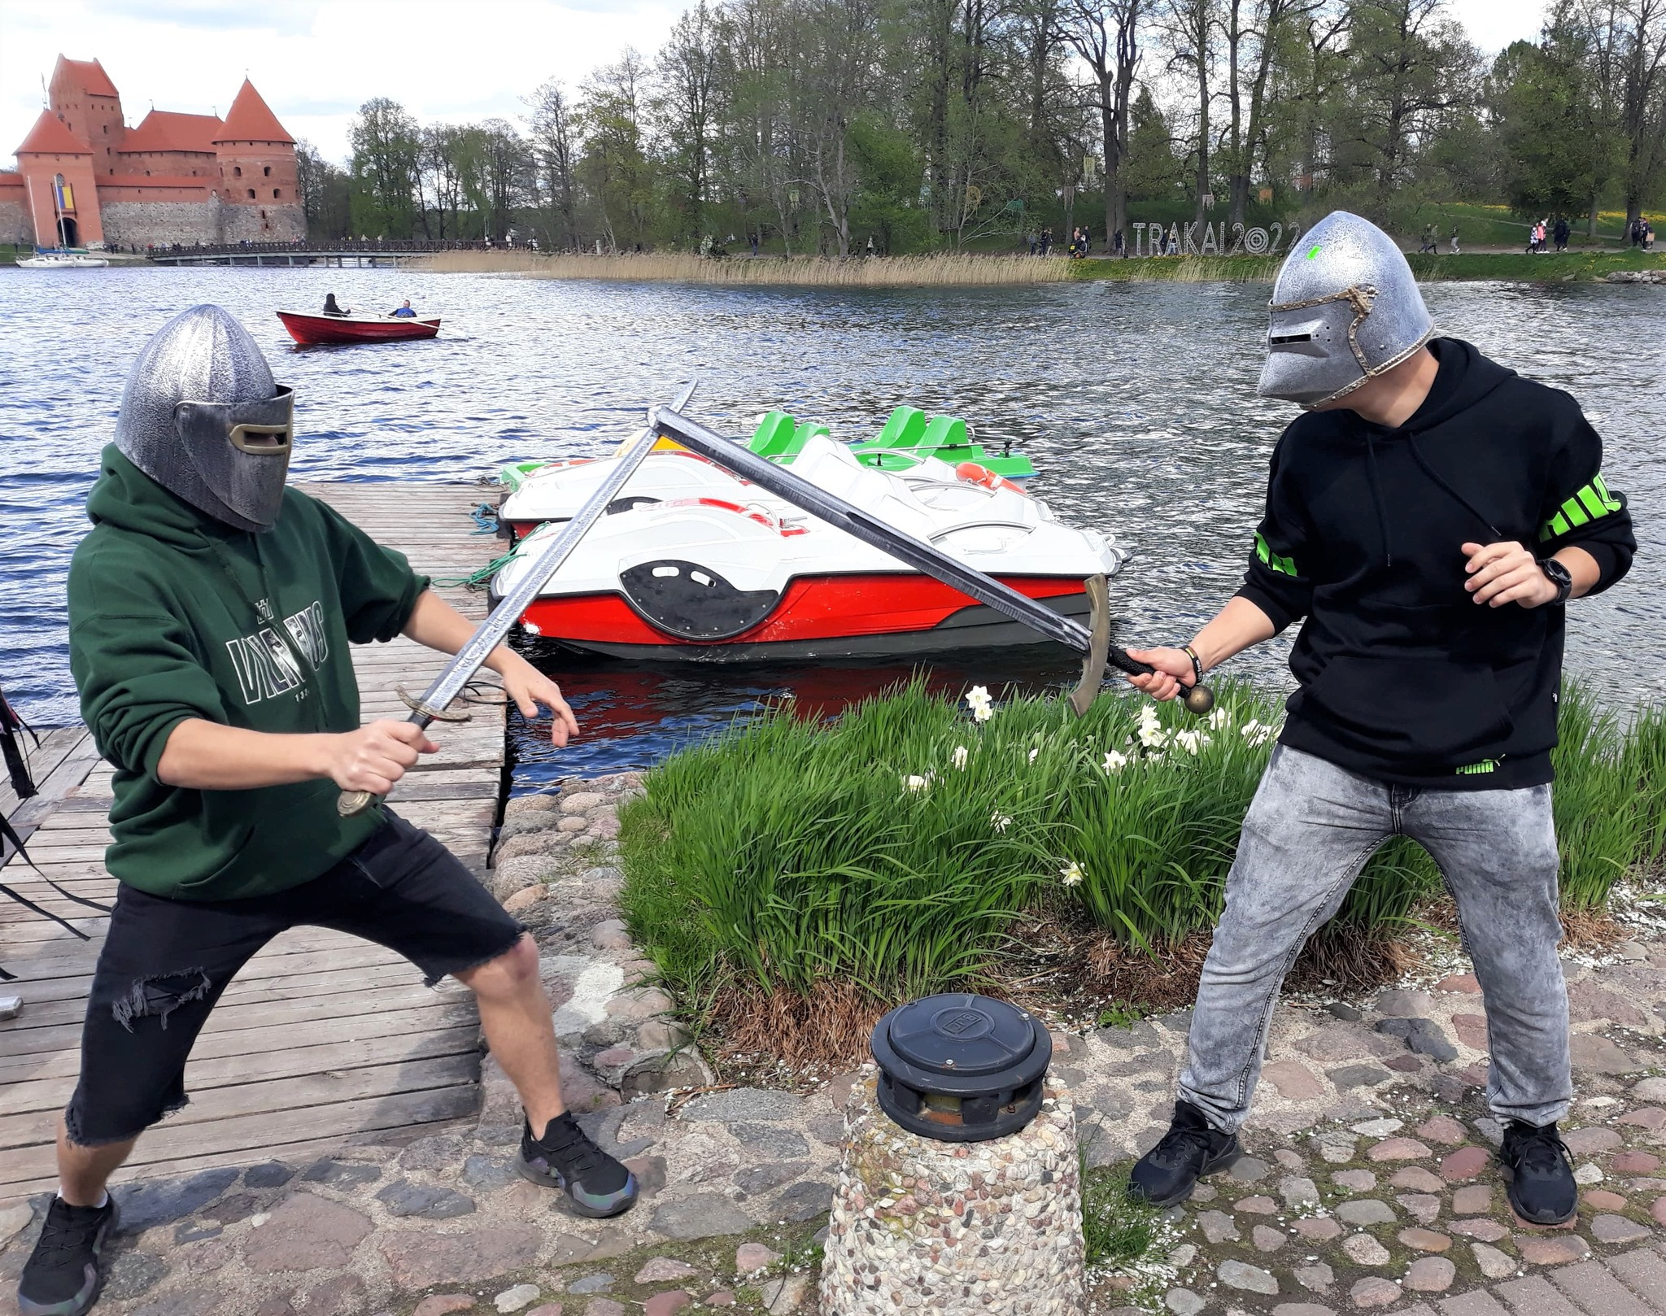
Program kulturowy
W weekend nie zwolniliśmy tempa i odkrywaliśmy kolejne karty historii narodów Polski i Litwy. Zwiedziliśmy starówkę w Wilnie, gdzie zachwyciła nas Kaplica, a w niej obraz Matki Boskiej Ostrobramskiej, oraz Kościół pod wezwaniem św. Anny. Mieliśmy okazję pospacerować po niezwykłej dzielnicy artystów - "Republika Zarzecze". Udaliśmy się także do miejsca pamięci ofiar ludobójstwa w Ponarach. Dużą frajdę sprawiła nam wycieczka do miejscowości Troki, gdzie podziwialiśmy zamek rezydencyjno-obronny w stylu gotyckim na jeziorze Galwe. Na zakończenie cudownie spędzonych dni mogliśmy skosztować pyszne dania kuchni litewskiej.

Slide 9
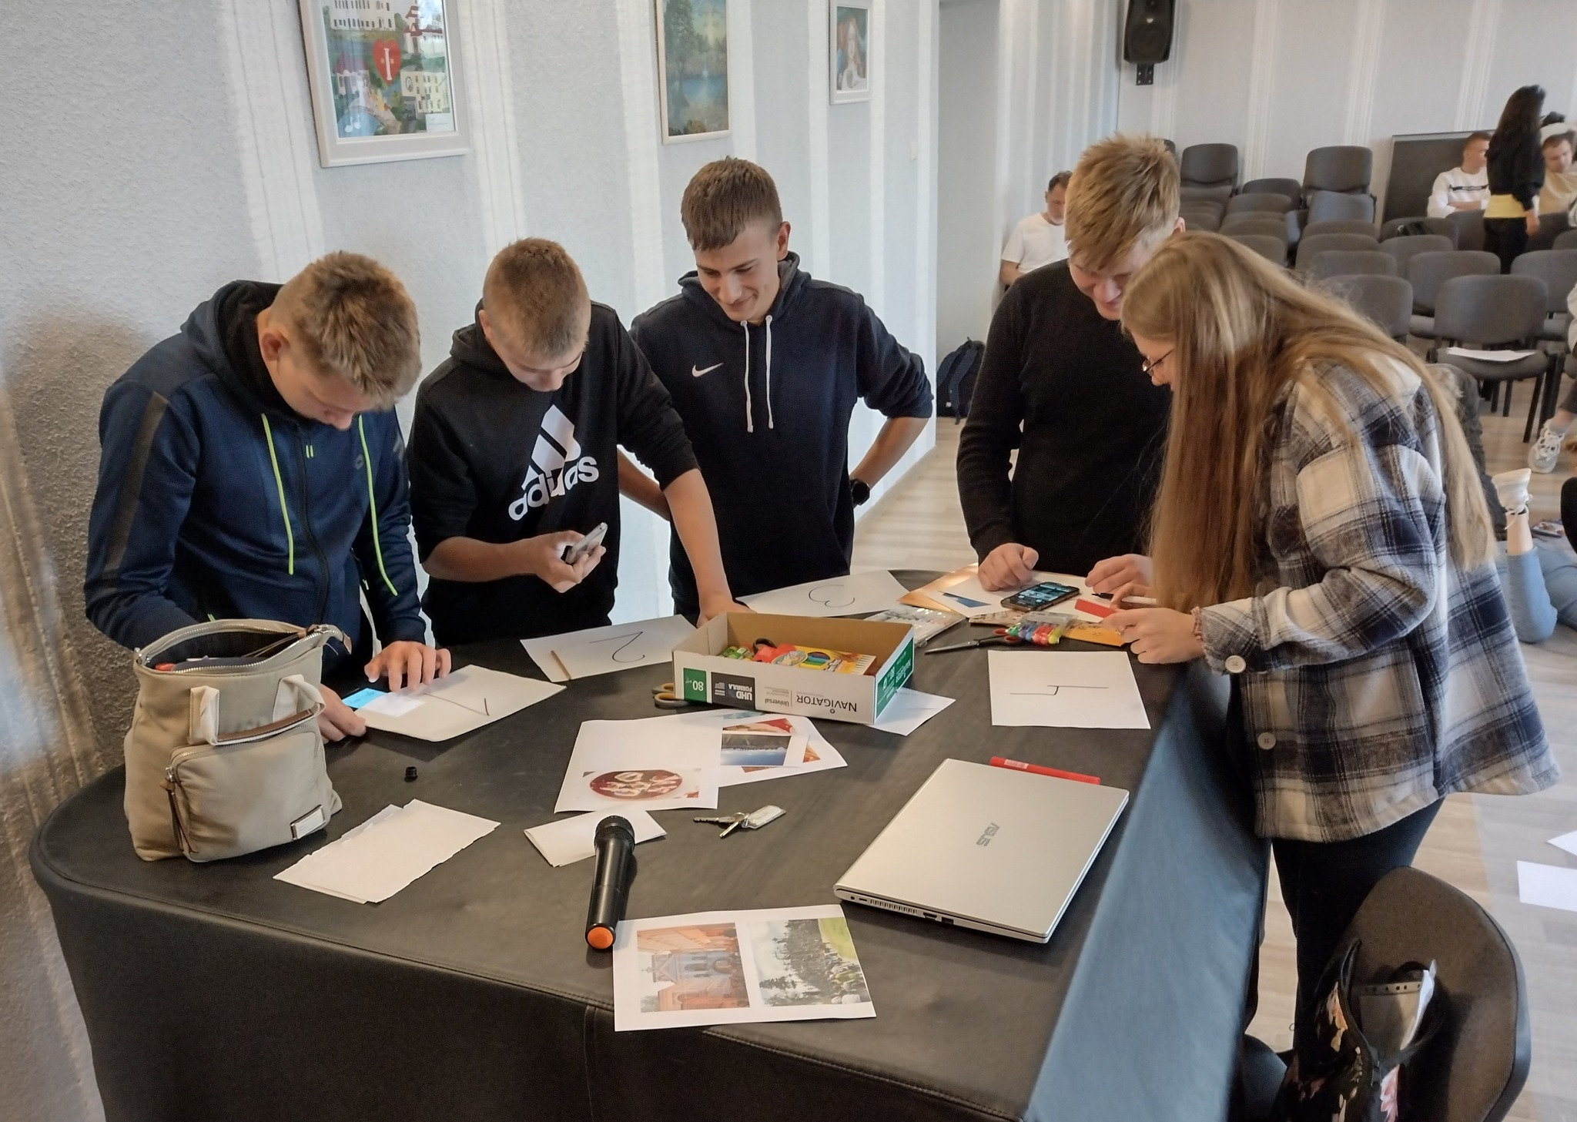
Czas na zajęcia
Ósmego dnia pobytu na Litwie grupa pierwsza wzięła udział w warsztatach: „Moja pierwsza przemowa” – kontynuacja zajęć z wypowiadania się na forum. Grupa druga przygotowywała się do turnieju debat.
Dziewiątego dnia grupa pierwsza kontynuowała pracę nad grą planszową, natomiast grupa druga brała udział w warsztatach: „Moja pierwsza przemowa” – kontynuacja zajęć z wypowiadania się na forum.
Po południu młodzież naszej szkoły, oprócz zwiedzania, uczestniczyła w licznych zajęciach, których celem było nie tylko dobra zabawa ale także integracja.

Slide 10
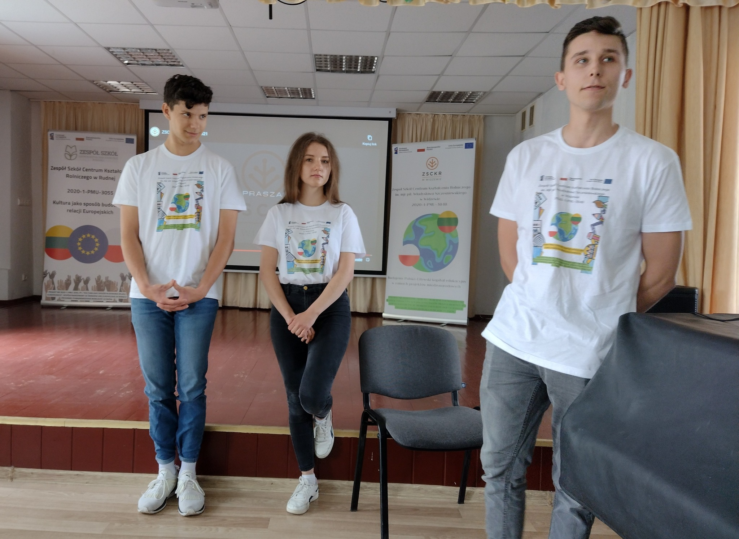
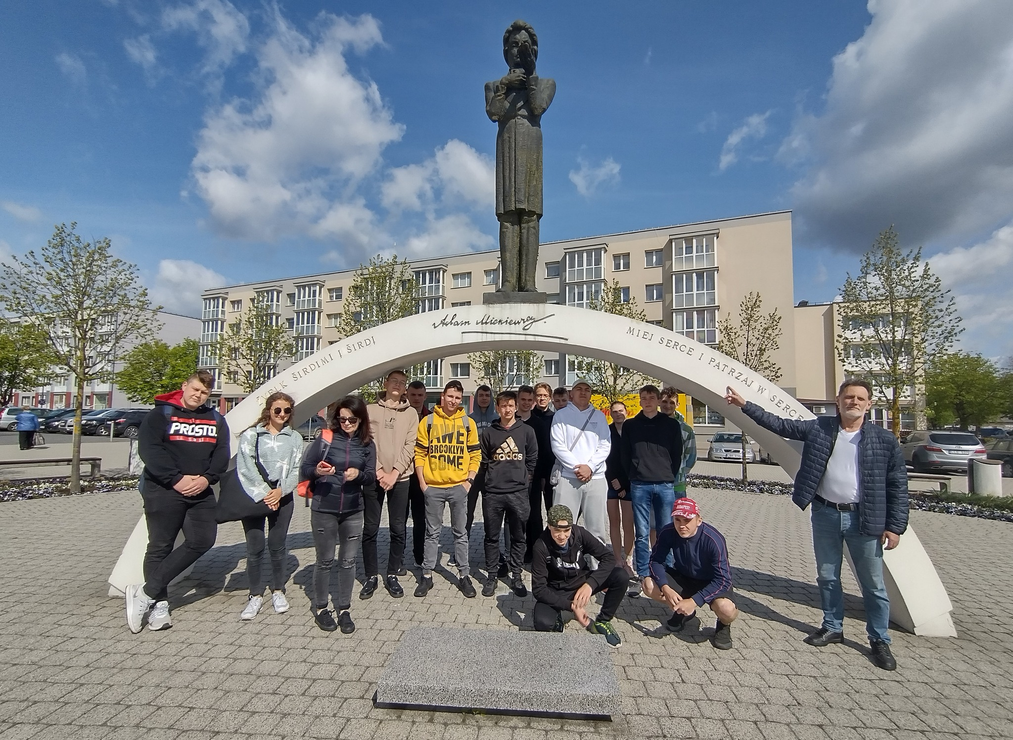
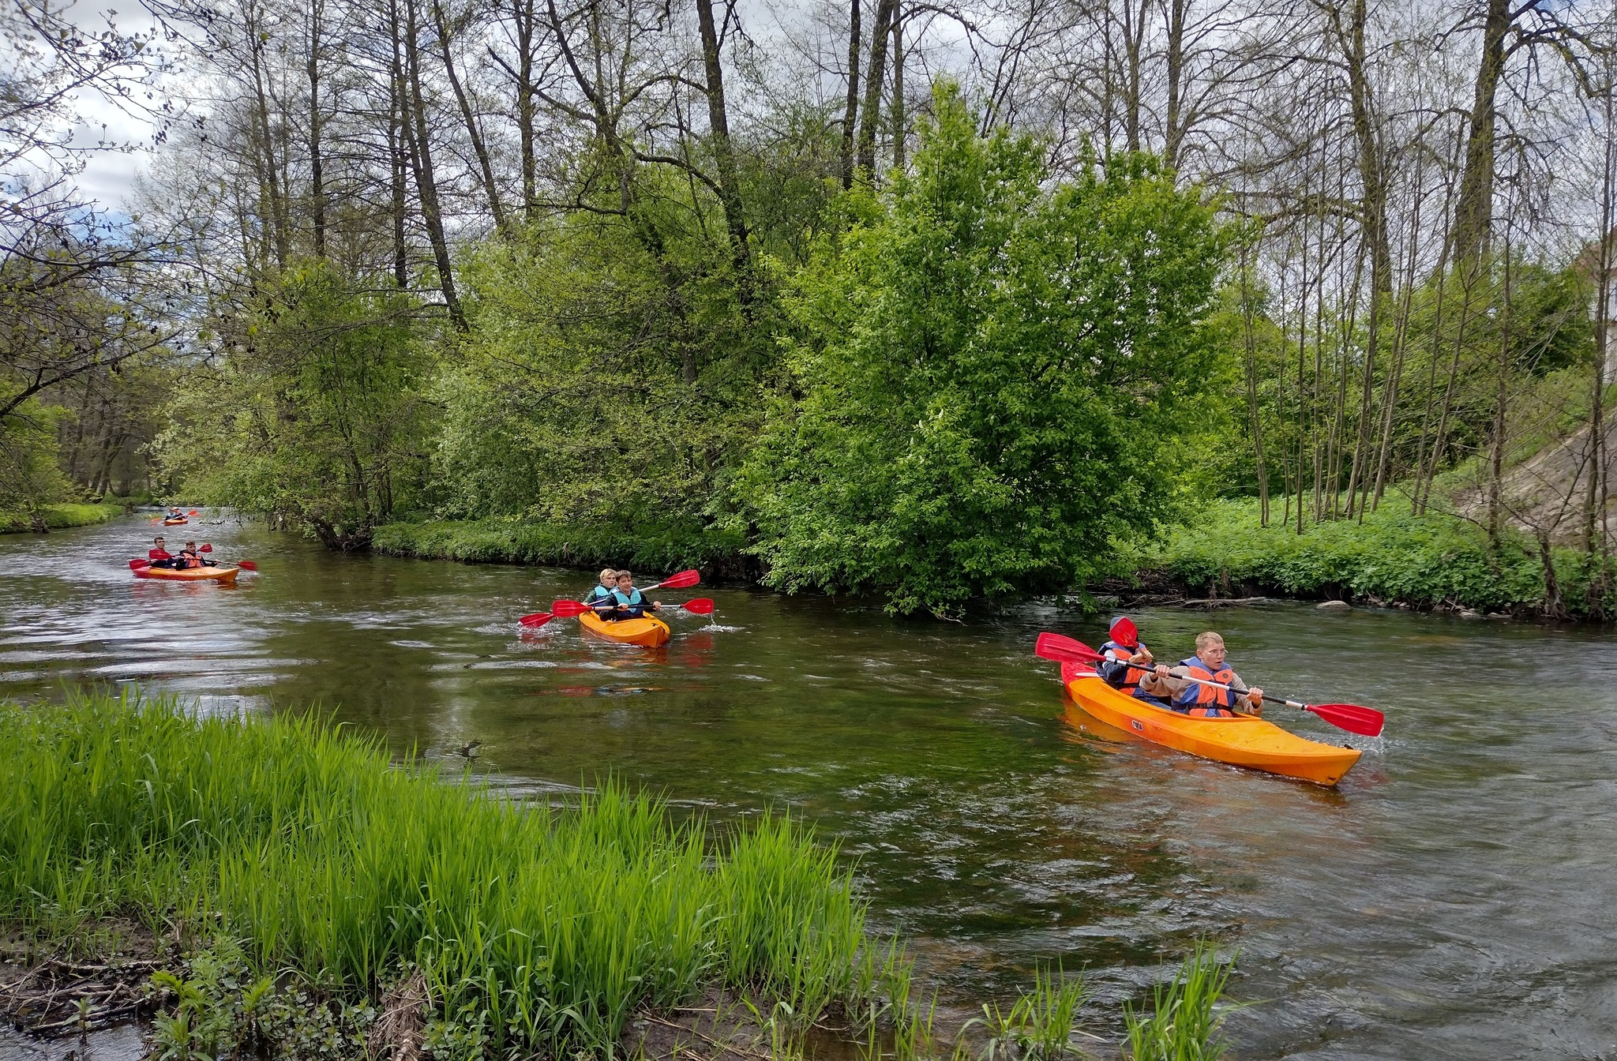
Czas na zajęcia
Dziesiątego dnia pobytu na Litwie grupa pierwsza była zaangażowana w zajęcia o Polsko-Litewskim dialogu, oraz możliwości jakie oferuje realizacja projektów międzynarodowych w ramach programu POWER. Grupa druga kontynuowała pracę nad grą planszową. W tym dniu uczniowie mogli również podziwiać piękno przyrody w Solecznikach zwiedzając między innymi Pałac Wagnerów, park miejski i Pomnik Mickiewicza.
Jedenastego dnia odbyło się rozstrzygnięcie turnieju debat, które pokazało owocną współpracę młodzieży Polski i Litwy w ramach projektów międzynarodowych. Na zakończenie dnia w szkole partnerskiej uczniowie aktywnie spędzili czas uczestnicząc w spływie kajakowym. Dodatkowo uczniowie wykazali się kreatywnością i spontanicznie zatańczyli Poloneza na Placu Katedralnym w Wilnie.

Slide 11
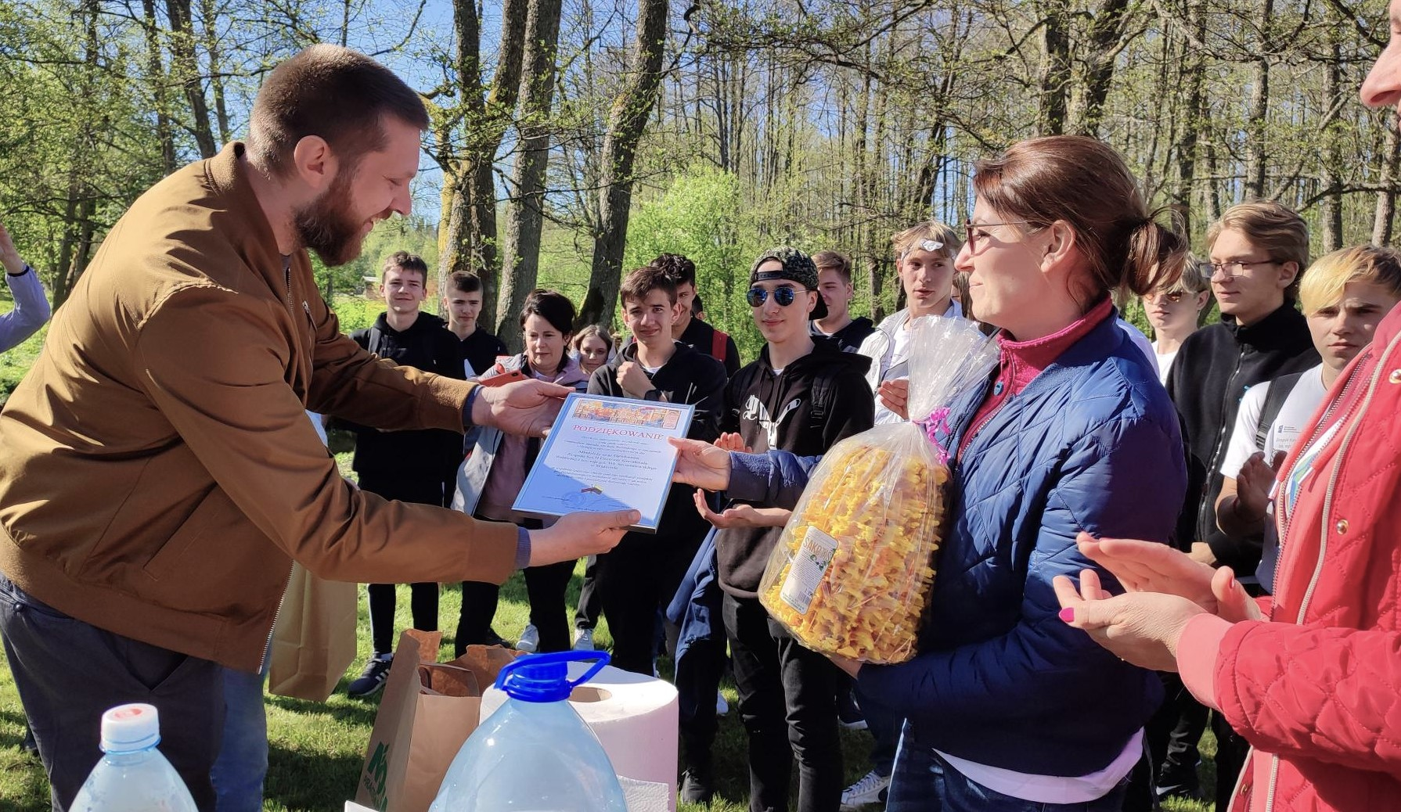
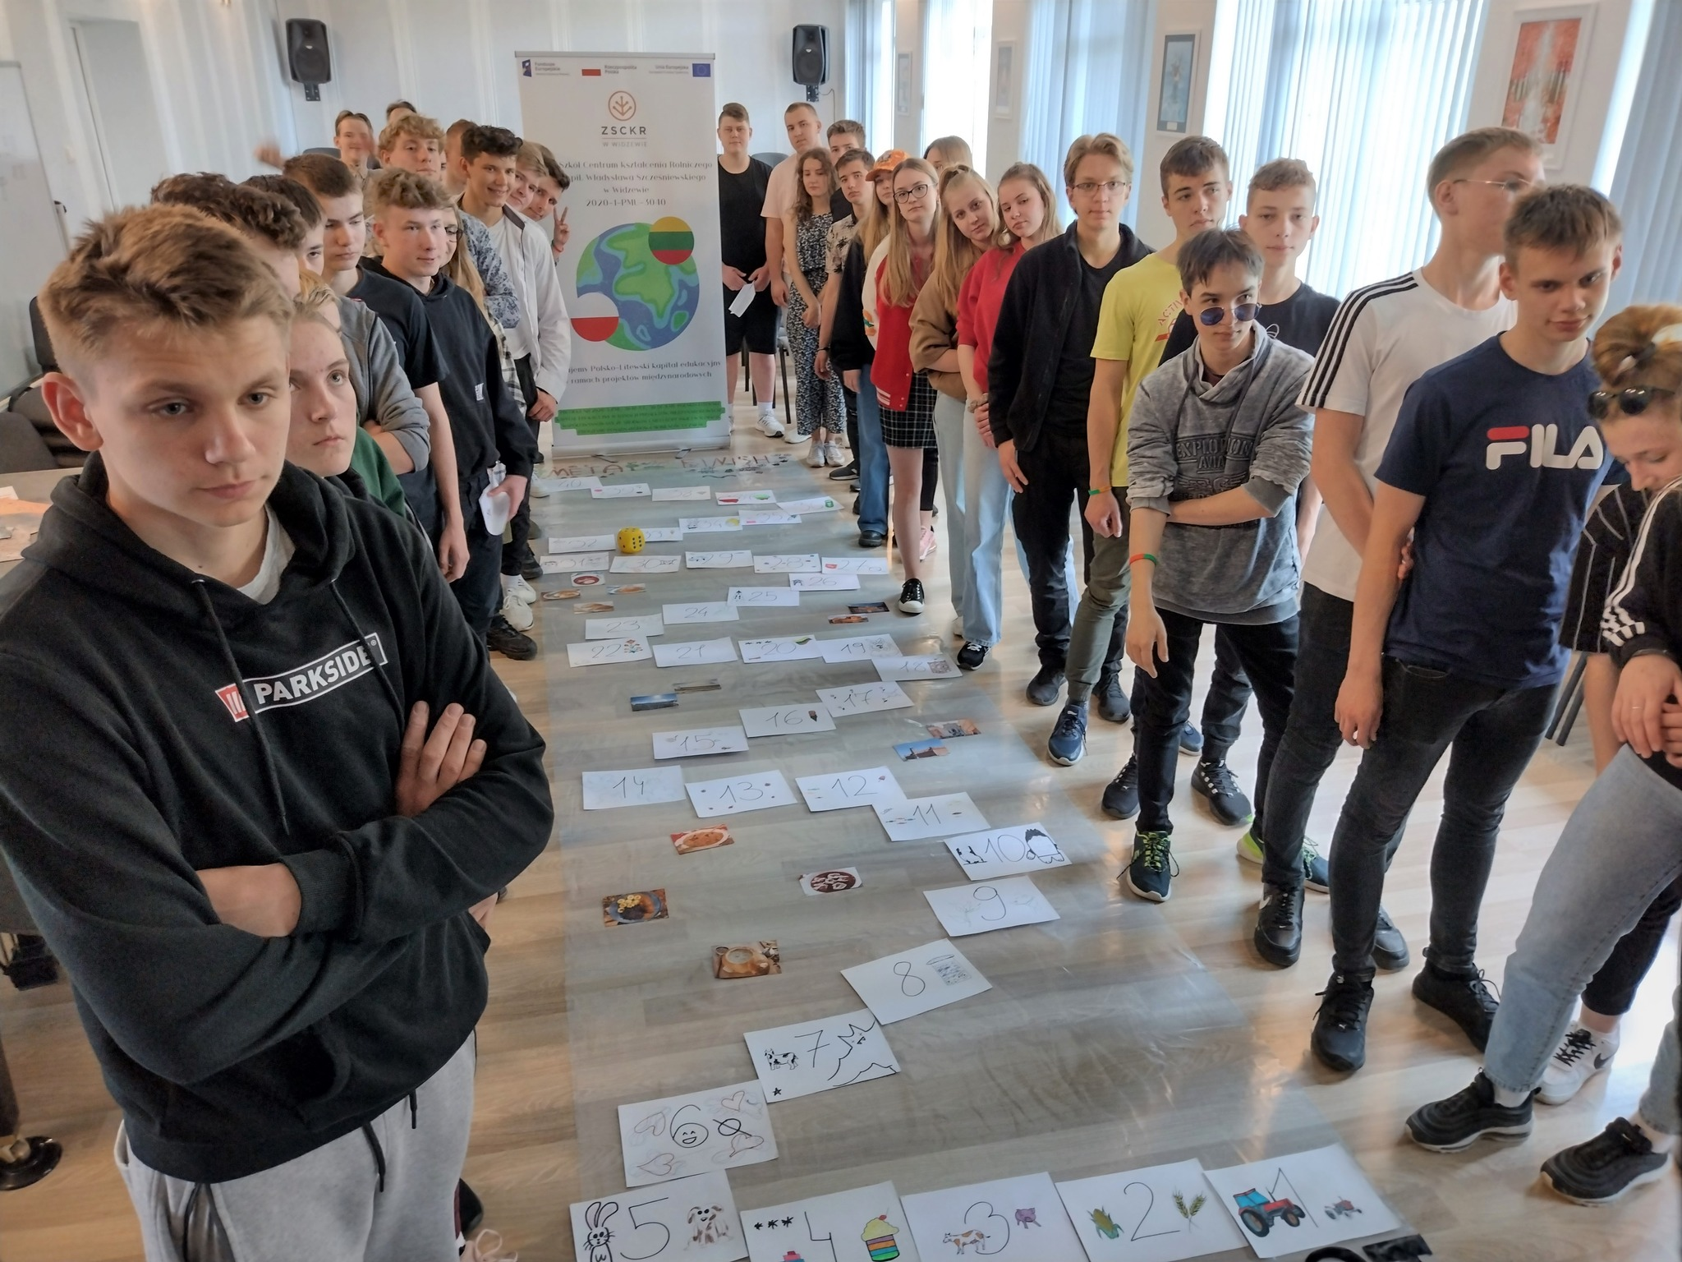
Czas na zajęcia
Ostatniego dnia naszej przygody na Litwie nie zwolniliśmy tempa. Odbyło się podsumowanie stworzonych w trakcie projektu rezultatów. Wraz z uczniami ze szkoły partnerskiej zagraliśmy w grę planszową, którą wspólnie przygotowaliśmy. Tego dnia zwiedziliśmy Rzeczpospolitą Pawłowską, a następnie udaliśmy się do Dworku w Wilkiszkach, gdzie w przepięknym parku zostało zorganizowane ognisko z pieczeniem kiełbasek. Po posiłku i wspólnych zabawach integracyjnych odbyło się oficjalne podziękowanie za owocną współpracę między szkołami z Litwy i Polski.

Slide 12
Wpływ projektu na uczniów
Uczniowie przełamali barierę komunikacyjną oraz językową
Zwiększyli swoje kompetencje kluczowe
Poprawili praktyczną umiejętność posługiwania się j. angielskim
Oswoili się ze środowiskiem międzynarodowym
Wzmocnili swoją tożsamość europejską
Przełamali bariery kulturowe oraz krzywdzące stereotypy
Rozwinęli wartości związane ze społeczeństwem demokratycznym, wspólnotą Europejską oraz tolerancją i ekspresją kulturową
Poznali zasady prowadzenia i tworzenia dialogu,
Rozwinęli umiejętność wymiany poglądów oraz umiejętność wdrażania rozwiązań pomiędzy różnymi grupami

Slide 13
Podsumowanie
Jesteśmy wdzięczni Organizatorowi za możliwość zwiedzenia tak pięknego kraju jakim jest Litwa. Dzięki takim projektom nawiązanie znajomości międzynarodowych, możliwość poznania kultury i zwyczajów innego kraju jest bezcennym doświadczeniem, który zostanie z nami na bardzo długo.

